Slide 1
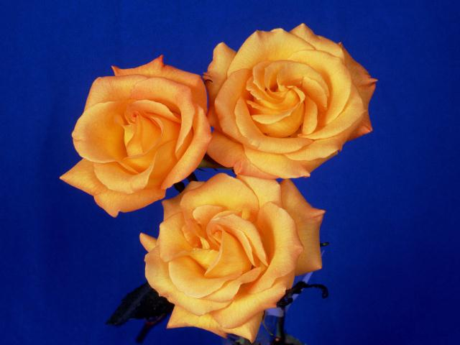
আচ্ছালামুআলাইকুম
সবাইকে গোলাপ ফুলের শুভেচ্ছা

Slide 2
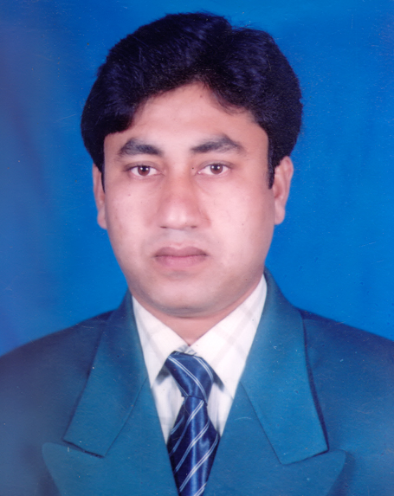
সম্পাদনায়
মোঃ আব্দুল্যা আল মাছুম বিল্যাহ
প্রধান শিক্ষক
৪৬ নং রামচন্দ্রপুর সরকারি প্রাথমিক বিদ্যালয়
মহেশপুর, ঝিনাইদহ।

Slide 3
শ্রেণিঃ তৃতীয়
বিষয়ঃ প্রাথমিক গণিত

Slide 4
ভিডিও

Slide 5
শিখনফল
১। দুই স্তরবিশিষ্ট যোগ ও বিয়োগ সংক্রান্ত সমস্যা পড়ে বুঝতে এবং সমাধান করতে পারবে ।

Slide 6
১০। মাহমুদা বেগম ১৫০০ টাকা নিয়ে বাজারে গেলেন। তিনি ৩৭৫ টাকার চাউল, ৫৩০ টাকার মাছ এবং ৩৫০ টাকার সবজি কিনলেন। তার কাছে আর কত টাকা রইল?

Slide 7
চাউল কিনলেন ৩৭৫ টাকার
মাছ কিনলেন ৫৩০ টাকার
সবজি কিনলেন ৩৫০ টাকার
তিনি মোট কিনলেন ১২৫৫ টাকার

Slide 8
মাহমুদা বেগম বাজারে নিয়ে গেলেন ১৫০০ টাকা
তিনি মোট খরচ করলেন ১২৫৫ টাকা
তার কাছে রইল ২৪৫ টাকা

Slide 9
১৪। ছেলের বয়স ১৮ বছর এবং মায়ের বয়স ৫২ বছর । ১০ বছর পর তাদের মোট বয়স কত হবে?

Slide 10
ছেলের বয়স ১৮ বছর
১০ বছর পর ছেলের বয়স হবে (১৮ + ১০ ) বছর
= ২৮ বছর
মায়ের বয়স ৫২ বছর
১০ বছর পর মায়ের বয়স হবে (৫২ + ১০ ) বছর
= ৬২ বছর
তাদের মোট বয়স হবে (২৮ +৬২ ) বছর
=৯০ বছর

Slide 11
মূল্যায়ন
১২ এবং ১৩ নং অংটি পড় এবং প্রতি জোড়ায় আলোচনা করে নিজ নিজ খাতায় কর।

